Slide 1
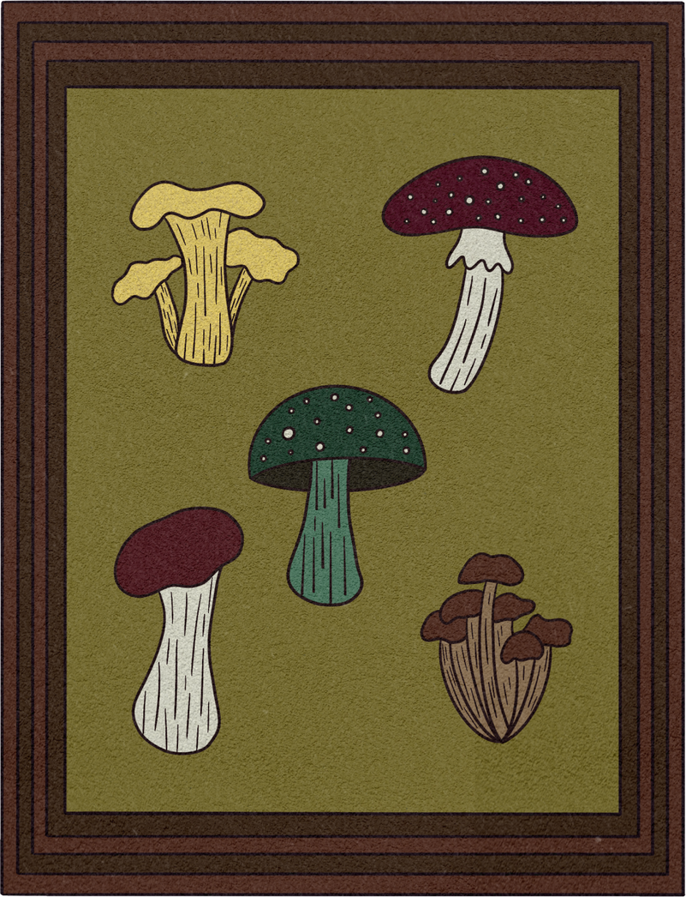




(Tiết 2)

Slide 2

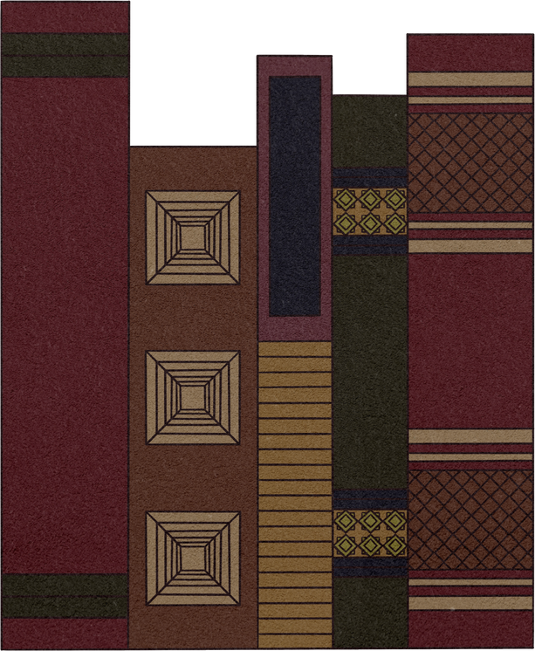

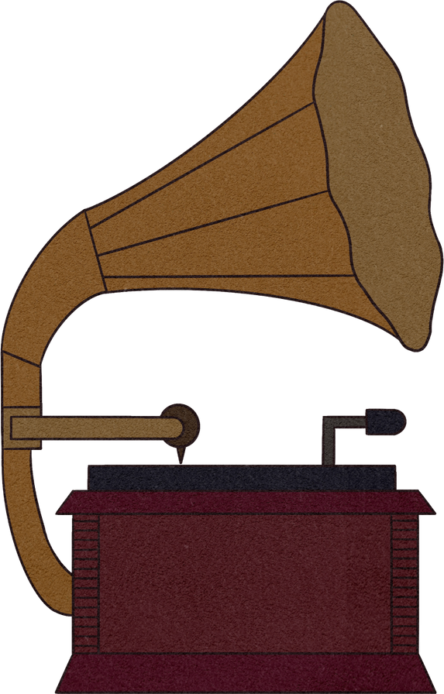

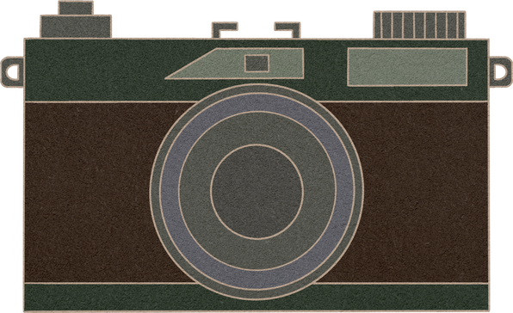
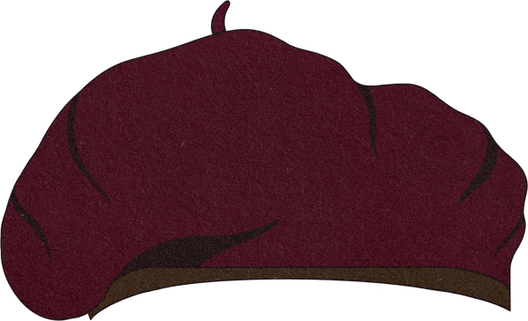

Slide 3


Slide 4
3. Tìm hiểu về hiện vật, tranh ảnh

Slide 5
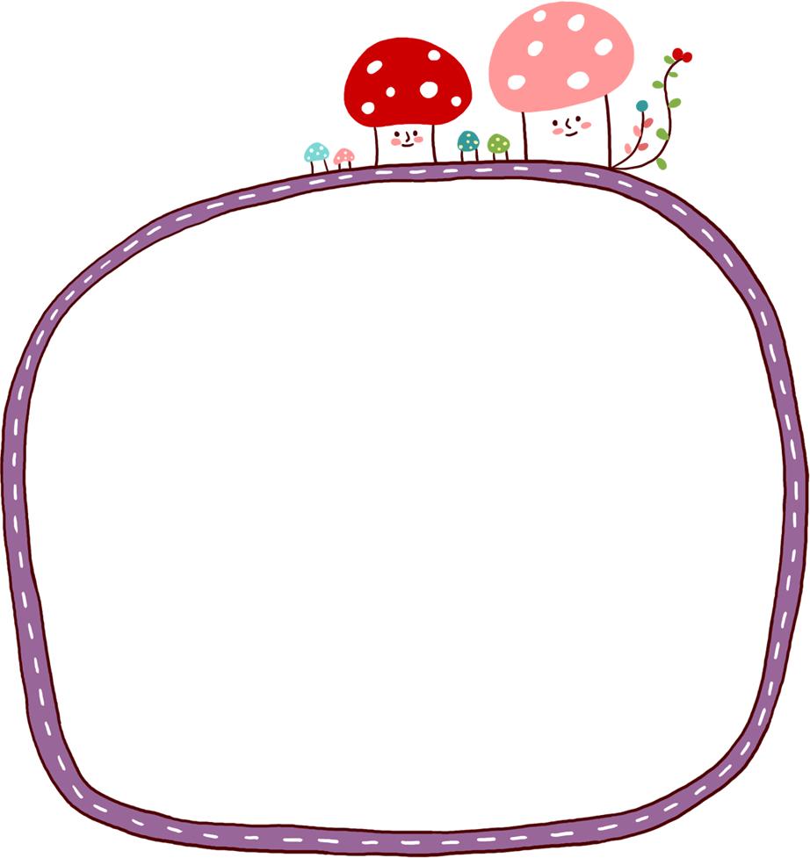
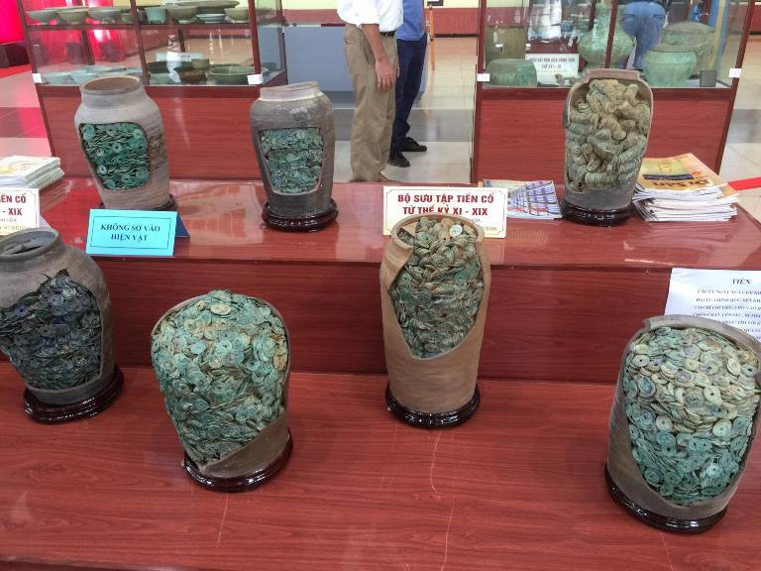
Hiện vật lịch sử là những di tích, đồ vật… trong quá khứ của con người còn được lưu giữ đến ngày nay.

Slide 6


Các bước sử dụng hiện vật lịch sử
Bước 1
Đọc tên hiện vật
Bước 2
Quan sát và mô tả đối tượng lịch sử được giới thiệu thông qua hiện vật.
Bước 3
Nhận xét về hiện vật lịch sử theo yêu cầu bài học

Slide 7
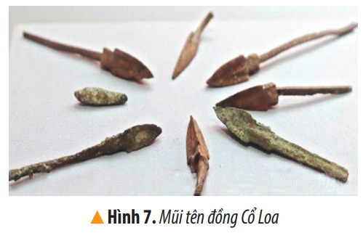
Quan sát hình 7
Mô tả mũi tên đồng Cổ Loa.
Mũi tên đồng Cổ Loa có đặc điểm: phần mũi hình tháp 3 cạnh, cánh sắc, thẳng hoặc hơi cong lồi, phần chuôi dài với tính năng giảm lực ma sát.

Slide 8

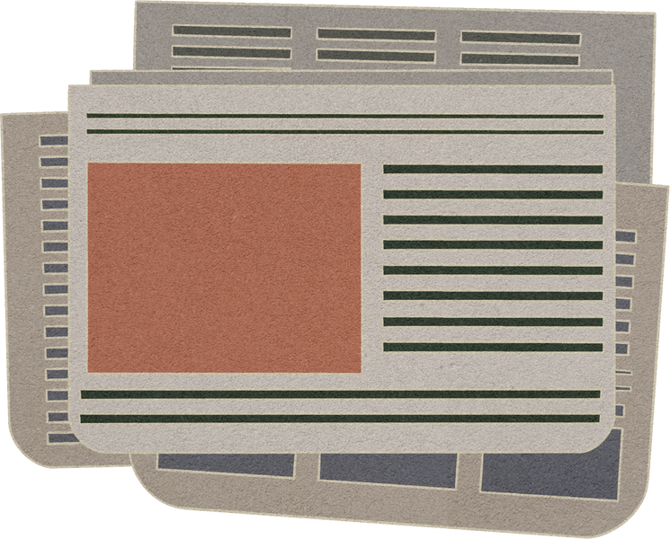
Tranh ảnh lịch sử, địa lý là những hình ảnh được vẽ hoặc chụp về các nhân vật, địa điểm, hiện vật, sự kiện lịch sử, đối tượng địa lí gắn với không gian cụ thể…

Slide 9
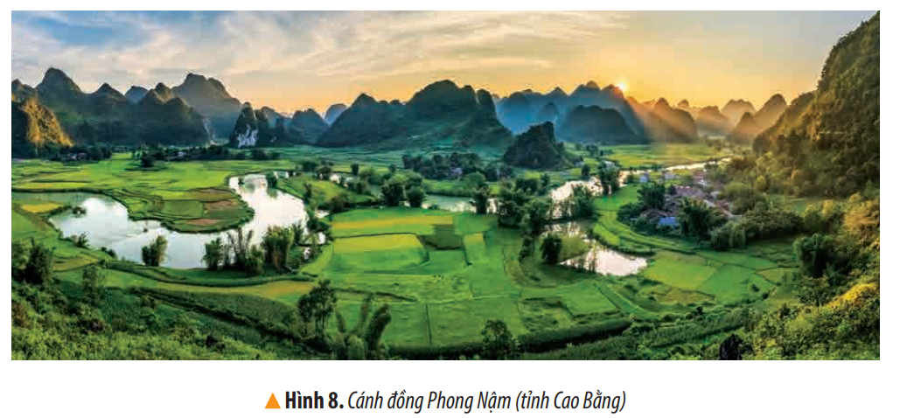
Quan sát hình 7
Mô tả bức ảnh cánh đồng Phong Nậm
Nhiều núi cao đồ sộ, nhiều cây cối xanh, không gian rộng lớn. Cánh đồng được chia thành nhiều ô khác nhau, xanh ngát bởi những ô lúa mạ non.

Slide 10


Slide 11
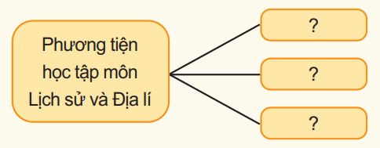
1. Vẽ sơ đồ tư duy thể hiện một số phương tiện học tập môn Lịch sử và Địa lí theo gợi ý hình bên.

Slide 12
Bản đồ, lược đồ
Phương tiện học tập môn Lịch sử và Địa lý
Bảng số liệu, biểu đồ, trục thời gian
Tranh ảnh…

Slide 13
2. Tìm ví dụ trong sách giáo khoa Lịch sử và Địa lí 4 về các phương tiện học tập môn học: bản đồ, lược đồ, bảng số liệu, hiện vật, tranh ảnh, trục thời gian (mỗi phương tiện lấy hai ví dụ).

Slide 14
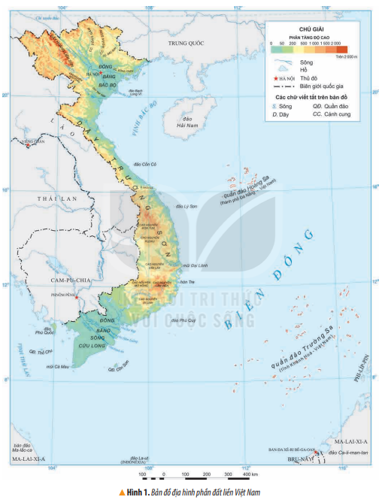
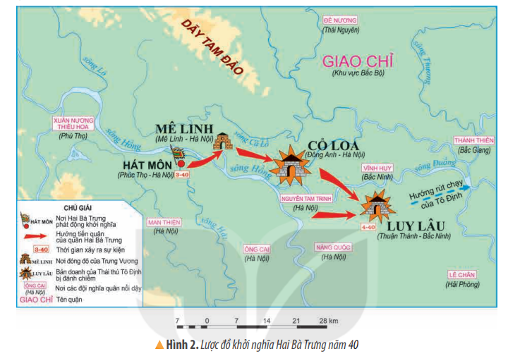
Ví dụ
Lược đồ khởi nghĩa Hai Bà Trưng
Bản đồ địa hình phần đất liền Việt Nam

Slide 15


- Xem lại nội dung đã học
- Chuẩn bị tiết sau

Slide 16


